Slide 1
Website T3

Slide 2
Giới thiệu thành viên
MSSV | Họ Tên | Vị Trí
1459045 | Nguyễn Anh Quân | Developer
1459043 | Trần Ngọc Phú | Designer
1459034 | Nguyễn Bình Minh | Database Designer
1459036 | Phạm Huỳnh Trí Minh | Project Manager
1459028 | Trần Nguyễn Bảo Lâm | Tester

Slide 3
Giới thiệu
Website T3
-Website T3 là 1 trang web bán hàng thời trang cho nam và phụ kiện đi kèm
-Trang web nhằm đem lại dịch vụ từ A -> Z cho khách hàng
-Khách hàng có thể mua hàng online và đặt biệt có thể theo dõi gói hàng của mình và nhiều tiện ích khác

Slide 4


Slide 5

our office

Slide 6
Kế hoạch làm việc

Slide 7
Phân công
Code website: Quân, T.Minh
Giao diện website: Phú
Thiết kế database: Minh
Thiết kế testcase: Lâm

Slide 8
Lịch trình
Thiết kế database
Thiết kế giao diện
Code
Test

Slide 9
Mức độ hoàn thành

Slide 10
84% Work
84% Duration

Slide 11
Mức độ đóng góp
T.Minh: 30%
Quân: 17%
Lâm: 17.5%
Phú: 17.5%
Minh: 18%

Slide 12
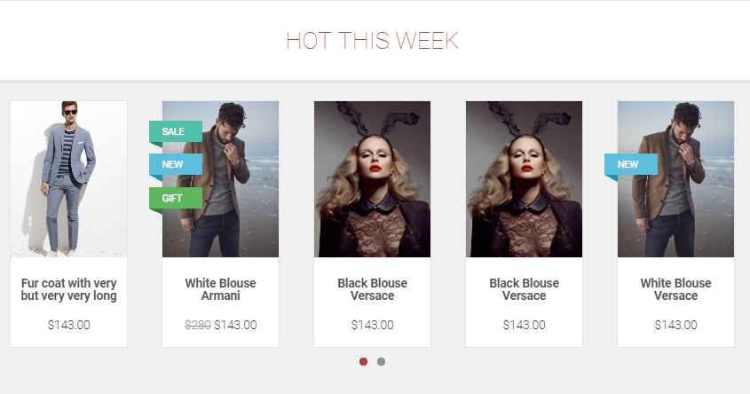

Slide 13
Thuận lợi
Xác định mục tiêu rõ ràng
Không xích mích
Làm đúng tiến độ từng sprint
Phân chia công việc hợp lý

Slide 14
Khó khăn
Thời gian
1 vài function chưa hoàn chỉnh
Code
Chuyển đổi giao diện
Code json không chỉnh sửa được nên chuyển sang php
Nhóm
Các bạn chưa rành về code

Slide 15
Tự đánh giá

Slide 16
Hãy cùng nhìn lại chặng đường vừa qua
Nhóm
Làm việc hợp ý hơn
Trảo đổi thảo luận nhiểu hơn
Kỹ năng
Kỹ năng lập trình phát triển ít nhiều
Cần khắc phục
Chủ động làm việc

Slide 17

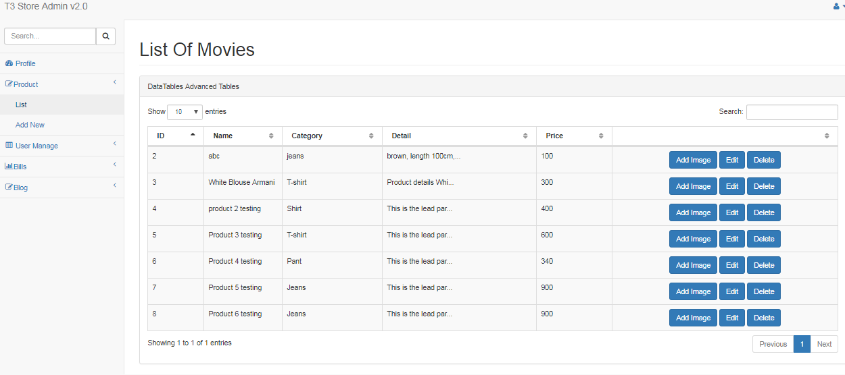
Admin
Place your screenshot here

Slide 18

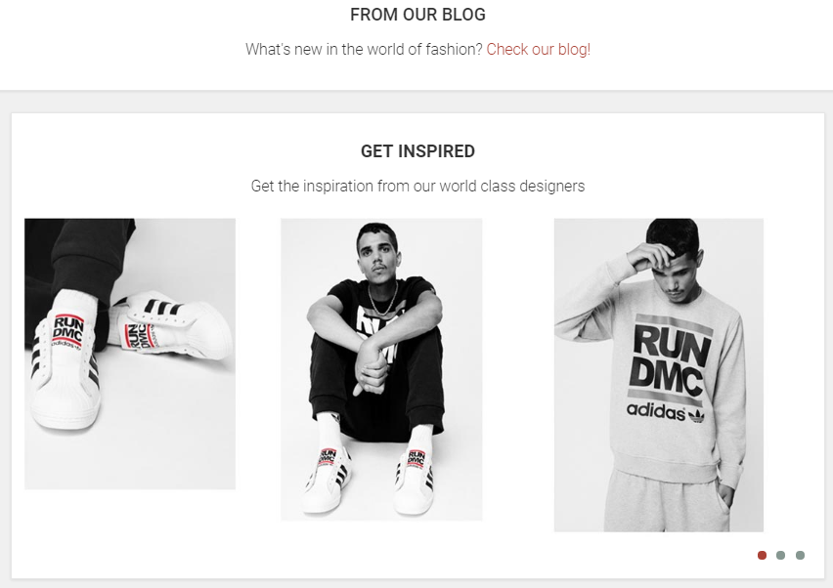
User
Place your screenshot here

Slide 19
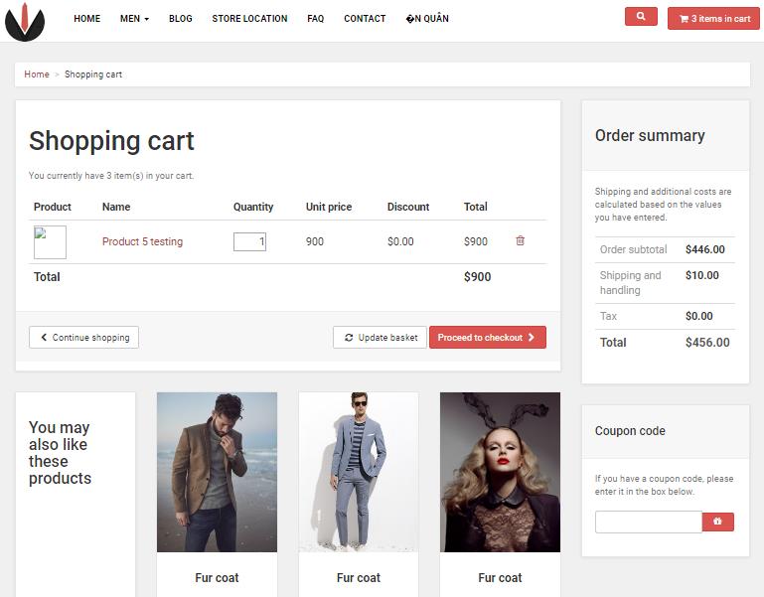
Place your screenshot here

Slide 20
Trello

Slide 21
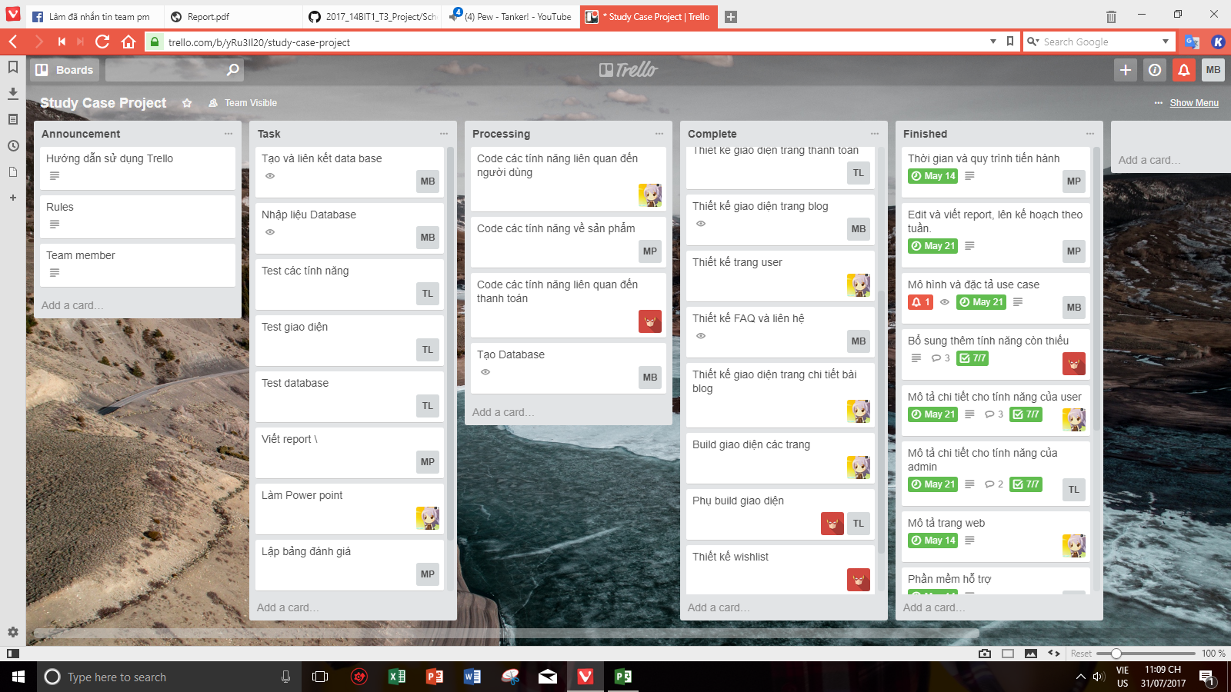

Slide 22

Thanks!
Any questions?

